Slide 1
Frequency
Sang Yup Lee

Slide 2
Review
빈도 분석의 목적
주요한 키워드 찾기
즉, 주요한 주제가 무엇인지를 찾고자 할 때 사용
순서
텍스트 준비
전처리
불용어가 제거된 명사 단어들 추출
빈도 분석
Counter class 사용하기
word cloud를 이용한 시각화

Slide 3
Frequency analysis
Use the “Counter” class
See the “En_news_article_frequency.ipynb” file

Slide 4
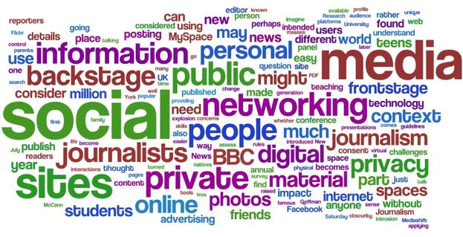
Word cloud

Slide 5
Word cloud
Word cloud
Installation
pip install wordcloud
* You might need to start the “Windows prompt” program with the administrator mode (관리자모드).
Documentation
https://amueller.github.io/word_cloud/
Galleries
https://amueller.github.io/word_cloud/auto_examples/index.html#example-gallery
Example
See the “En_news_article_frequency.ipynb” file

Slide 6

Word cloud -- masking

Slide 7
For Korean
Frequency analysis for Korean text
See “Korean_frequency_analysis.ipynb”

Slide 8
Q & A

